Slide 1


SISTEMA DE COMPRA RÁPIDA DE PASSAGEM AÉREA INTEGRADO COM IA
1

Slide 2






EQUIPE CODE5
RAYLAN BRUNO
VIRGINIA MONDEGO
YASMIN CANTANHEDE
KAUAN SANTOS
LILIA ROSA

Slide 3


SUMÁRIO
INTRODUÇÃO
MERCADO ATUAL
SOBRE O SISTEMA SKAI
BENEFICIOS DO SISTEMA
REQUISITOS
5.1 REQUISITOS FUNCIONAIS
5.2 REQUISITOS NÃO FUNCIONAIS
6. ROTAS E TELAS DO SISTEMA
7. PRECIFICAÇÃO E RETORNO FINANCEIRO
9. DEMONSTRAÇÃO DO PROTÓTIPO

Slide 4

INTRODUÇÃO
A compra de passagens aéreas ainda é um processo demorado e confuso, com muitos sites e informações desconexas.

Slide 5

INTRODUÇÃO
A compra de passagens aéreas ainda é um processo demorado e confuso, com muitos sites e informações desconexas.

Slide 6
MERCADO ATUAL
Compra e seleção
85% compartilham dados antecipadamente de imigração
71% preferem fazer reservas online ou via aplicativos.
53% preferem às plataformas digitais das próprias companhias aéreas.
89% interesse em programas de viajante confiável.
Triagem
(IATA, 2024)

Slide 7


SOBRE O SISTEMA SKAI
Busca otimizada por IA
Assistente conversacional inteligente
Compra rápida

Slide 8


BENEFÍCIOS DO SISTEMA
Atendimento rápido
e intuitivo
Escalável e evolutivo
Agilidade na escolha de passagem
Resultados personalizados

Slide 9
Requisitos funcionais
03
chatbot inteligente para atendimento automatizado com sugestões
05
02
Mostrar histórico de passagens/compras.
Login e cadastro com google
01
04
Permitir pesquisa de voos por origem, destino, datas
Realizar pagamentos com cartão de crédito/débito, Pix
5

Slide 10
Requisitos não funcionais
02
Segurança: tokenização para segurança de dados sensíveis
03
01
Usabilidade: mostrar Interface limpa e moderna
Portabilidade: sistema web responsivo

Slide 11


ROTAS E TELAS DO SISTEMA

Slide 12
CADASTRO
COMPRA
LOGIN
HISTÓRICO
PRINCIPAL
RESERVA

Slide 13
CADASTRO
COMPRA
LOGIN
HISTÓRICO
PRINCIPAL
RESERVA

Slide 14
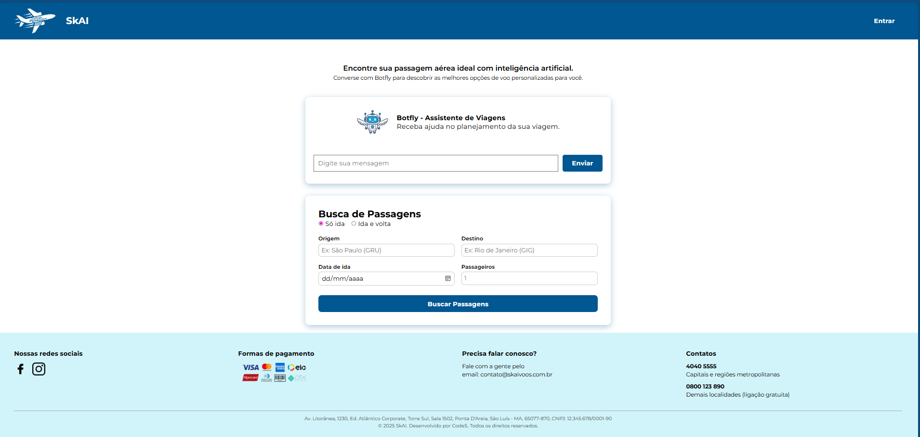

Slide 15
CADASTRO
COMPRA
LOGIN
HISTÓRICO
PRINCIPAL
RESERVA

Slide 16
CADASTRO
COMPRA
LOGIN
HISTÓRICO
PRINCIPAL
RESERVA

Slide 17
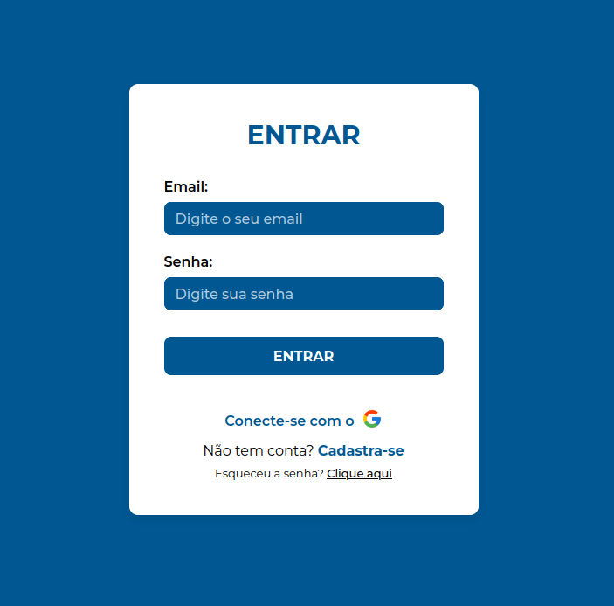

Slide 18
CADASTRO
COMPRA
LOGIN
HISTÓRICO
PRINCIPAL
RESERVA

Slide 19
CADASTRO
COMPRA
LOGIN
HISTÓRICO
PRINCIPAL
RESERVA

Slide 20
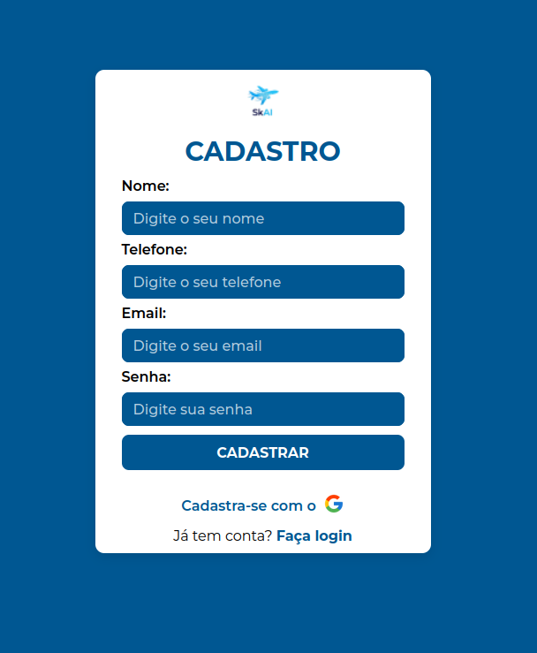

Slide 21
CADASTRO
COMPRA
LOGIN
HISTÓRICO
PRINCIPAL
RESERVA

Slide 22
CADASTRO
COMPRA
LOGIN
HISTÓRICO
PRINCIPAL
RESERVA

Slide 23
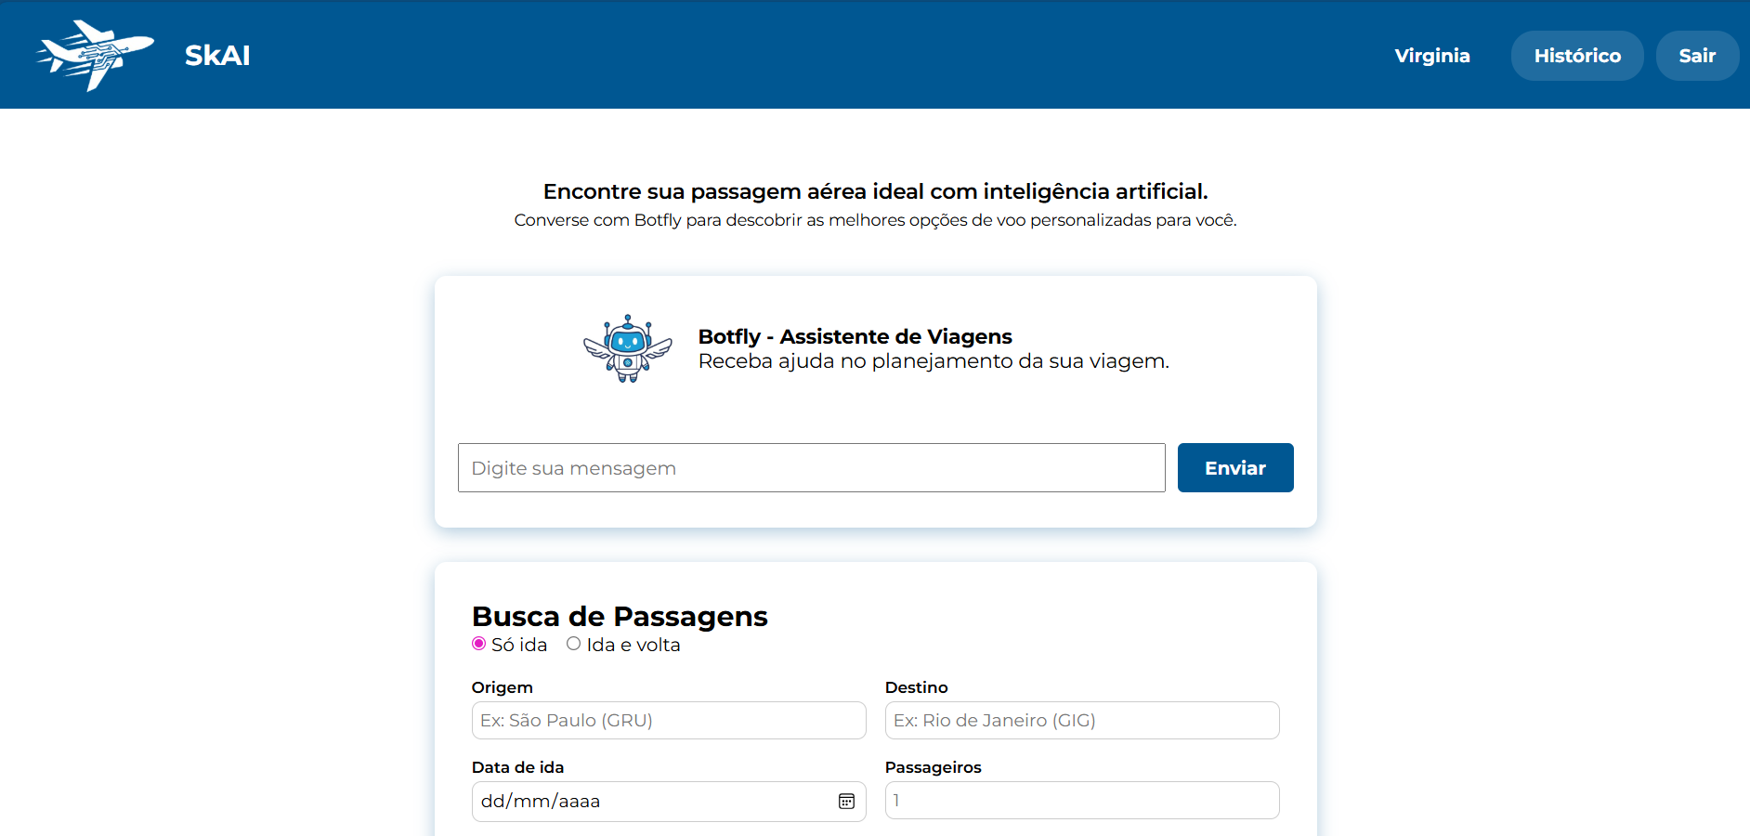

Slide 24
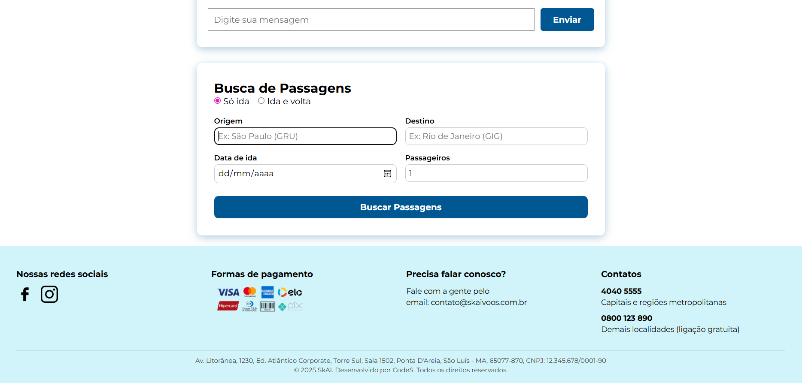

Slide 25
CADASTRO
COMPRA
LOGIN
HISTÓRICO
PRINCIPAL
RESERVA

Slide 26
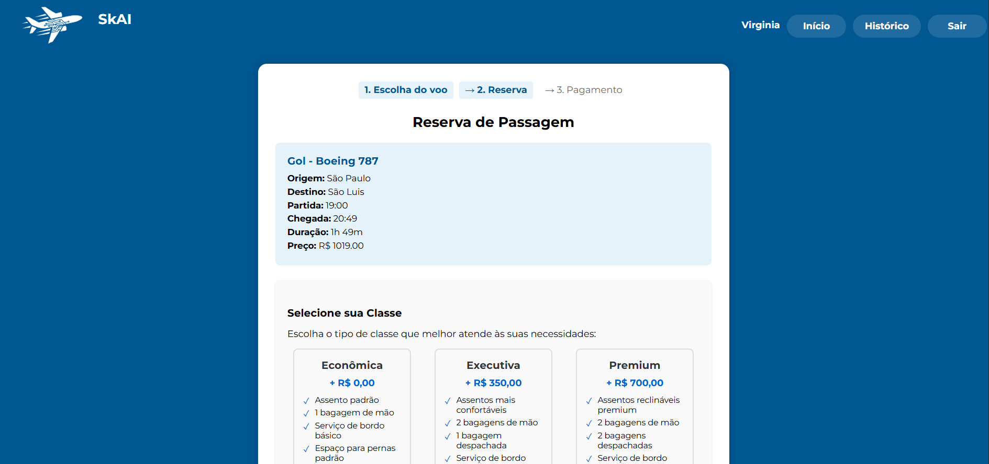

Slide 27
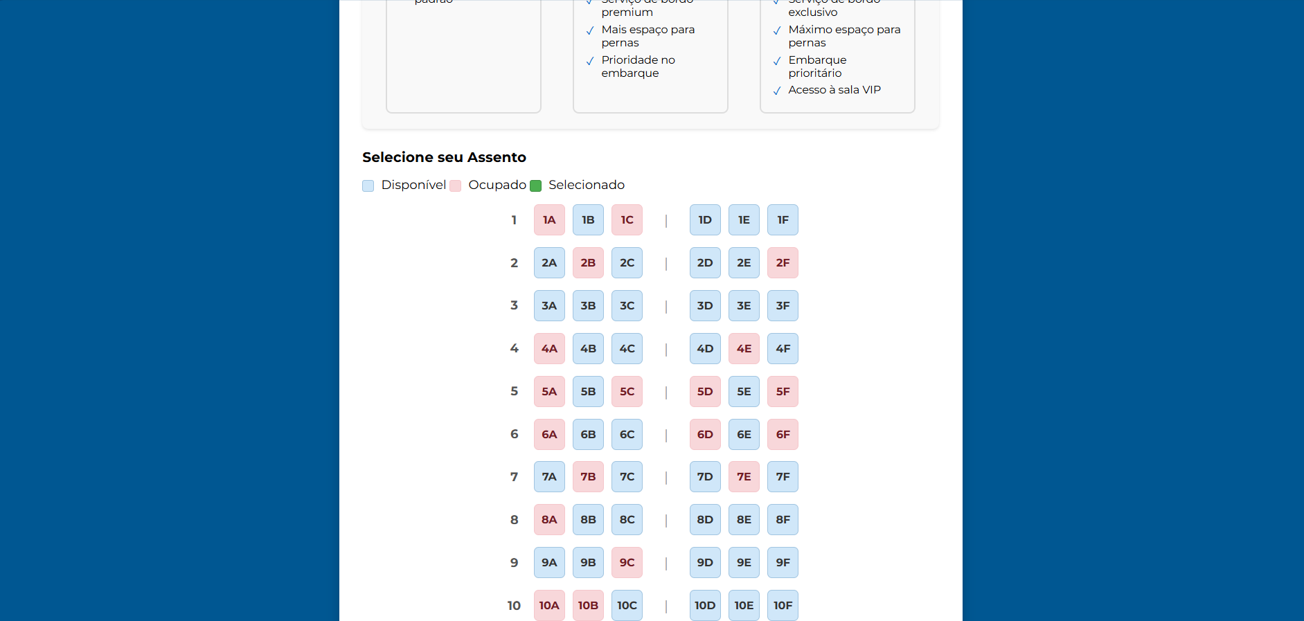

Slide 28
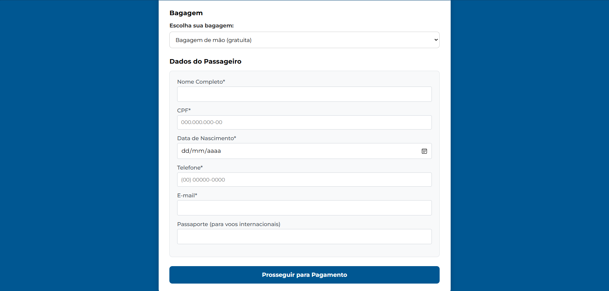

Slide 29
CADASTRO
COMPRA
LOGIN
HISTÓRICO
PRINCIPAL
RESERVA

Slide 30
CADASTRO
COMPRA
LOGIN
HISTÓRICO
PRINCIPAL
RESERVA

Slide 31
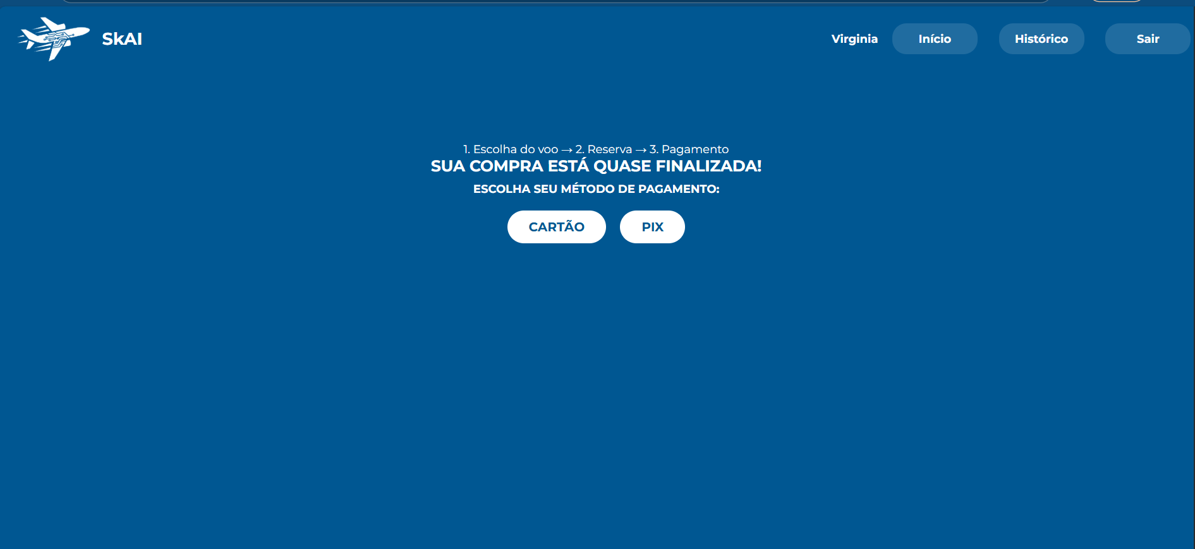

Slide 32
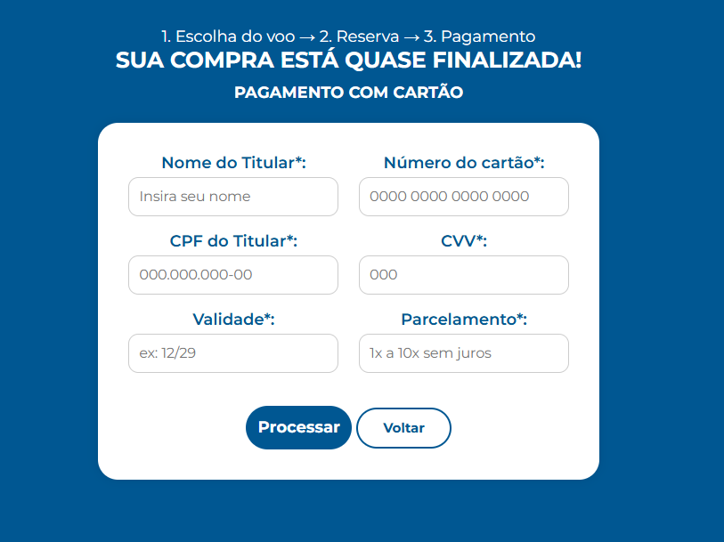

Slide 33
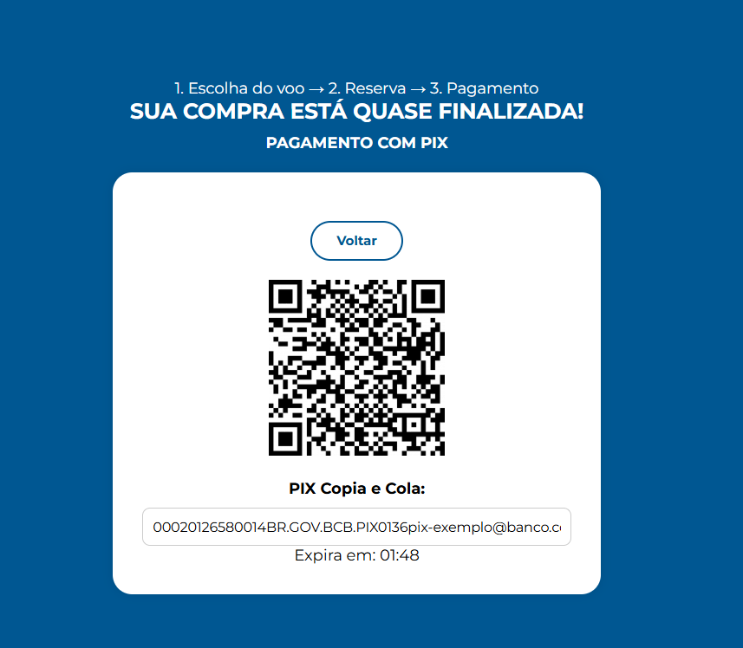

Slide 34
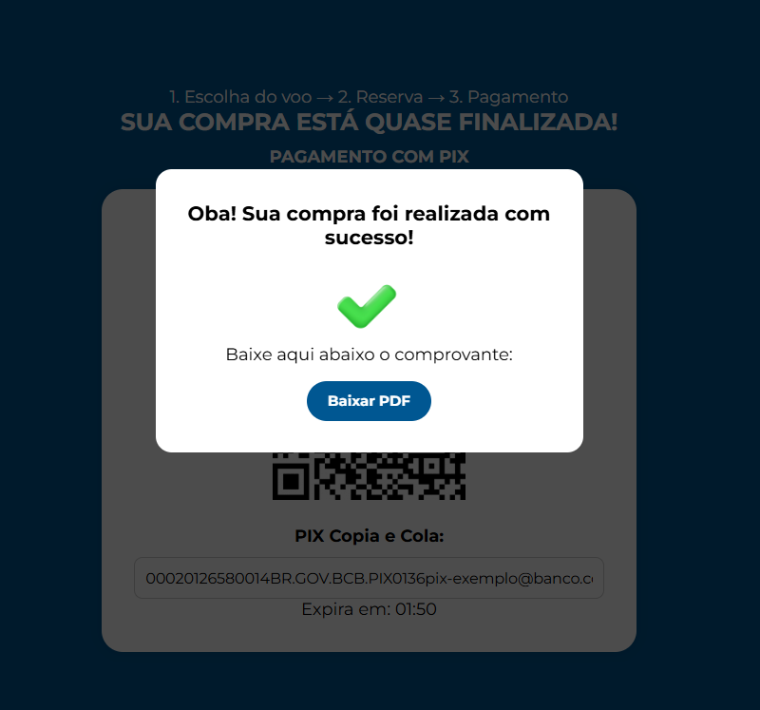

Slide 35
CADASTRO
COMPRA
LOGIN
HISTÓRICO
PRINCIPAL
RESERVA

Slide 36
CADASTRO
COMPRA
LOGIN
HISTÓRICO
PRINCIPAL
RESERVA

Slide 37
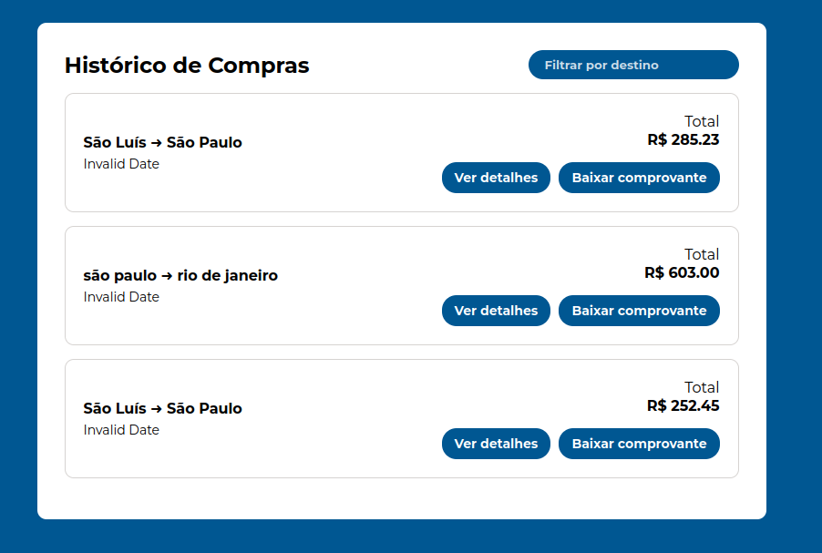

Slide 38
PRECIFICAÇÃO

Slide 39
CUSTOS
BACKEND/ SERVIDOR | BANCO DE DADOS | IA GEMINI | API AMADEUS | DESENVOLVE-DORES
1000/MÊS | 500/MÊS | 300/MÊS | 400/MÊS | 50K/MÊS
VALOR TOTAL
52.200/MÊS 626.400/A
RETORNO
COMISSÃO POR VENDAS | PARCERIAS | ECONOMIA COM ATENDIMENTO | PUBLICIDADE/ ANÚNCIO
50.000/MÊS | 10.000/MÊS | 5.000/MÊS | 18.000/MÊS
VALOR TOTAL
83.000/MÊS 996.000/A
Lucro Anual = R$ 369.600 ✅

Slide 40
DEMONSTRAÇÃO DO PROTÓTIPO

Slide 41



OBRIGADO!
+123 45 0816143005
www.code5.com.br
Endereço: Rua da Inovação, 123 - Sala 501, Centro - São Luís/MA, CEP 65000-000

Slide 42
REFERÊNCIAS
ASSOCIAÇÃO INTERNACIONAL DE TRANSPORTE AÉREO (IATA). Passenger forecast to 2040 shows doubling of air travel. Genebra, 2022. Disponível em: https://www.iata.org/en/pressroom/2022-releases/2022-12-07-01/. Acesso em: 30 jun. 2025.
BEZERRA, Eduardo. Princípios de análise e projeto de sistemas com UML: um guia prático para modelagem de sistemas orientados a objetos através da UML. 2. ed. Rio de Janeiro: Elsevier, 2008.
IATA. Key Trends in Passenger Behavior: Insights from the IATA Global Passenger Survey 2024 [site]. 5 de novembro de 2024. DIsponivel em: https://www.iata.org/en/publications/newsletters/iata-knowledge-hub/key-trends-in-passenger-behavior/. Acesso em: 02 de junho de 2025.
FOWLER, Martin. UML essencial: um breve guia para a linguagem-padrão de modelagem de objetos. 3. ed. Porto Alegre: Bookman, 2005.
OBJECT MANAGEMENT GROUP (OMG). Unified Modeling Language (UUL) Version 2.5.1. [S. l.]: OMG, 2017. Disponível em: https://www.omg.org/spec/UML/2.5.1/PDF.

